Slide 1
«ПУТЕШЕСТВИЕ КОЛОБКА»
ВОСПИТАТЕЛЬ:ЗЕЛЕНОВА.Н.А.
ГБДОУ№121.Невского района
Город Санкт-Петербург.

Slide 2
КАК «КОЛОБОК» ПРЕВРАЩАЛСЯ В ХЛЕБ
Росток на пшеничном поле
Колосок на пшеничном поле
зерно
Колосок на пшеничном поле
зерно
хлеб
мука
тесто
хлеб

Slide 3
кроссворд
1.Это главный продукт из которого пекут хлеб? ( мука)
2.Что добавляют, чтобы замесить тесто? ( вода)
3.Что кладут, чтобы придать вкус? ( соль)
4.Что ещё добавляют для вкуса? ( песок)
5.Как называют чёрный хлеб, который похож на брусок? ( буханка)
6.Что добавляют в тесто, чтобы оно поднималось? ( дрожжи)
7.Как называют круглый хлеб? ( каравай)
 | М | У | К | А
 |  | В | О | Д | А
 | С | О | Л | Ь
П | Е | С | О | К
 |  |  | Б | У | Х | А | Н | К | А
 | Д | Р | О | Ж | Ж | И
 |  |  | К | А | Р | А | В | А | Й

Slide 4
НОВЫЕ СЛОВА:
ХЛЕБОРОБЫ- ЛЮДИ, КОТОРЫЕ ВЫРАЩИВАЮТ
НИВА- ЭТО ПОЛЕ, ГДЕ СОЗРЕВАЮТ ХЛЕБНЫЕ КОЛОСЬЯ
ЖАТВА- УБОРКА УРОЖАЯ
ПЛУГ- ПРИСПОСОБЛЕНИЕ ДЛЯ ВСПАХИВАНИЯ ПОЛЯ
БОРОНА- ПРИСПОСОБЛЕНИЕ ДЛЯ ВЫРАВНИВАНИЯ
(БОРОНОВАНИЯ) ПОЛЯ
СЕЯЛКА- ПРИСПОСОБЛЕНИЕ ДЛЯ ПОСАДКИ СЕМЯН

Slide 5
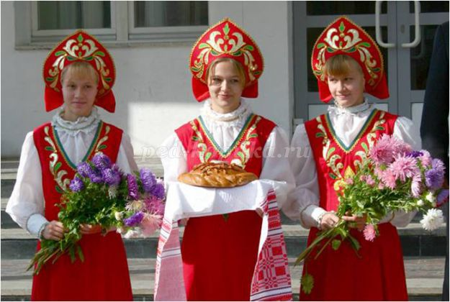
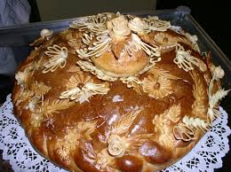
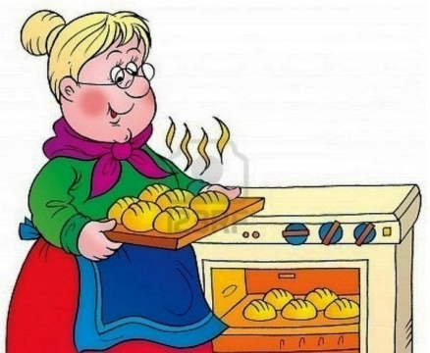
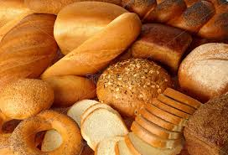

Slide 6
ТЕХНИКА- ПРОФЕССИЯ- ЧТО ДЕЛАЕТ?
ТРАКТОР-ТРАКТОРИСТ – ПАШЕТ, БОРОНУЕТ, СЕЕТ
КОМБАЙН- КОМБАЙНЕР- СКАШИВАЕТ, ОБМОЛАЧИВАЕТ, ЖНЁТ
САМОЛЁТ «КУКУРУЗНИК»- ЛЁТЧИК- РАСПЫЛЯЕТ УДОБРЕНИЯ
МЕЛЬНИЦА- МУКОМОЛ- ПЕРЕМАЛЫВАЕТ ЗЕРНО
ГРУЗОВИК- ШОФЁР- ВЕЗЁТ ЗЕРНО НА МЕЛЬНИЦУ
ПЕКАРНЯ- ПЕКАРЬ- ПЕЧЁТ, ВЫПЕКАЕТ
ХЛЕБНЫЙ ФУРГОН- ШОФЁР- ВЕЗЁТ, РАЗВОЗИТ ПО МАГАЗИНАМ
МАГАЗИН- ПРОДАВЕЦ- ПРОДАЁТ

Slide 7
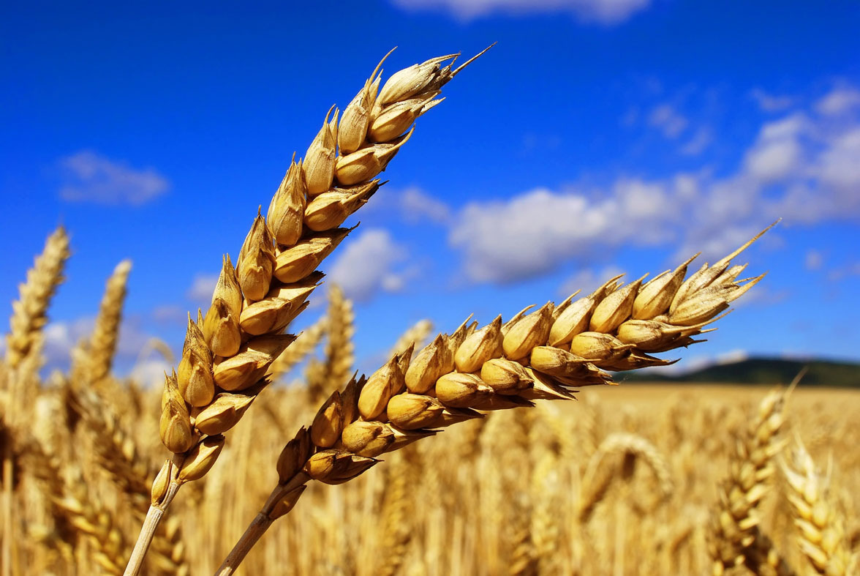
Пословицы и поговорки
Что посеешь, то и пожнёшь
Хороша нива у дружного коллектива
Худ обед , когда хлеба нет
Хочешь есть калачи- не сиди на печи
Хлеб всему голова
Хвались урожаем, когда рожь в закрома засыпаем

Slide 8
Стихи о хлебе
ЗЕРНЫШКО
Зёрнышко соединило
Многие труды:
Труд земли, живые силы
Солнца и воды.
И конечно, человека
Доброту и труд.
Лишь они одни от века
Нам плоды дают.

Slide 9
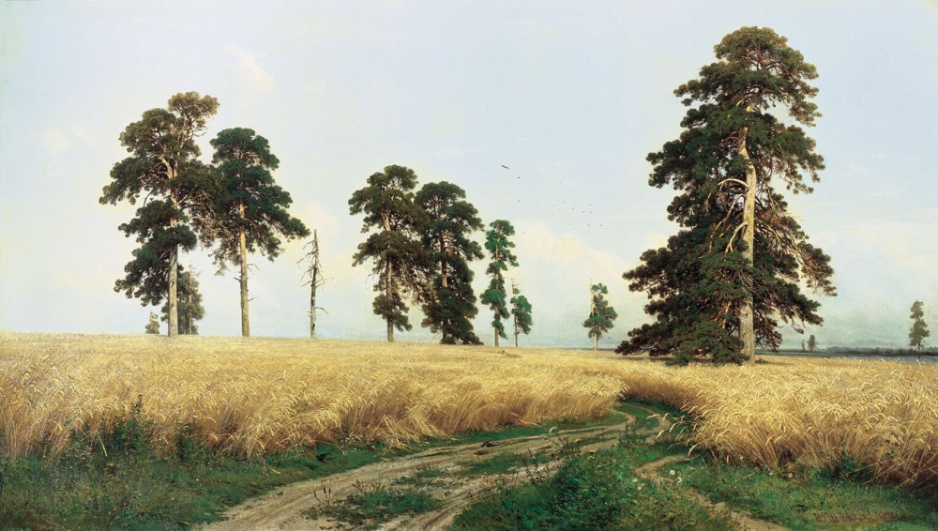
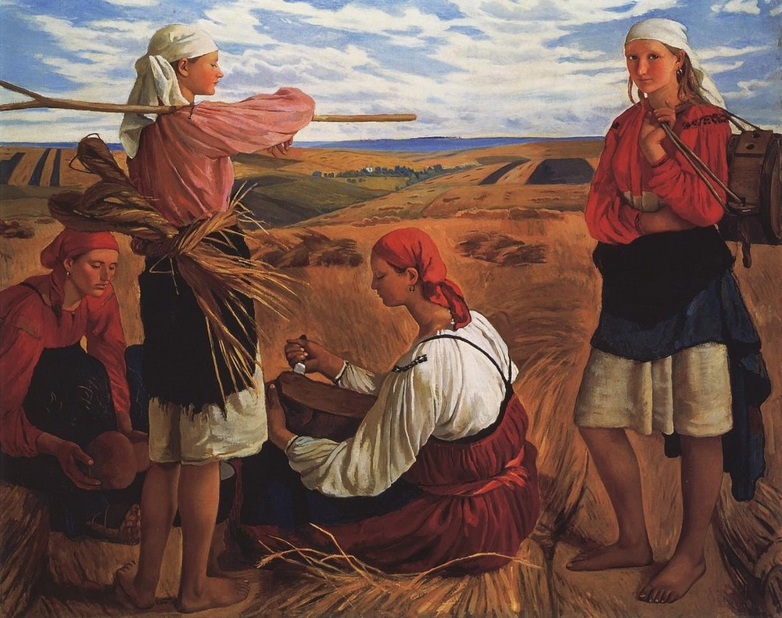
КАРТИНЫ РУССКИХ ХУДОЖНИКОВ
Шишкин. И. « РОЖЬ».

Slide 10
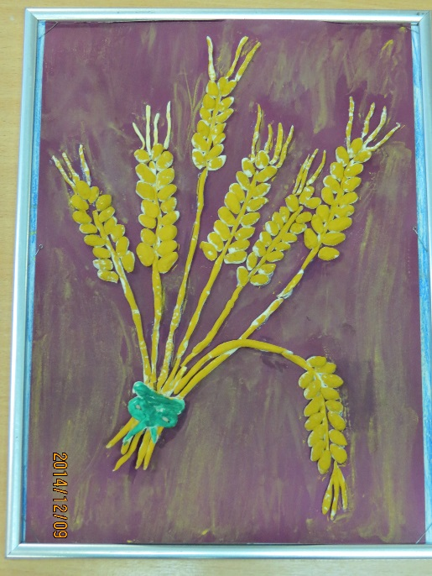
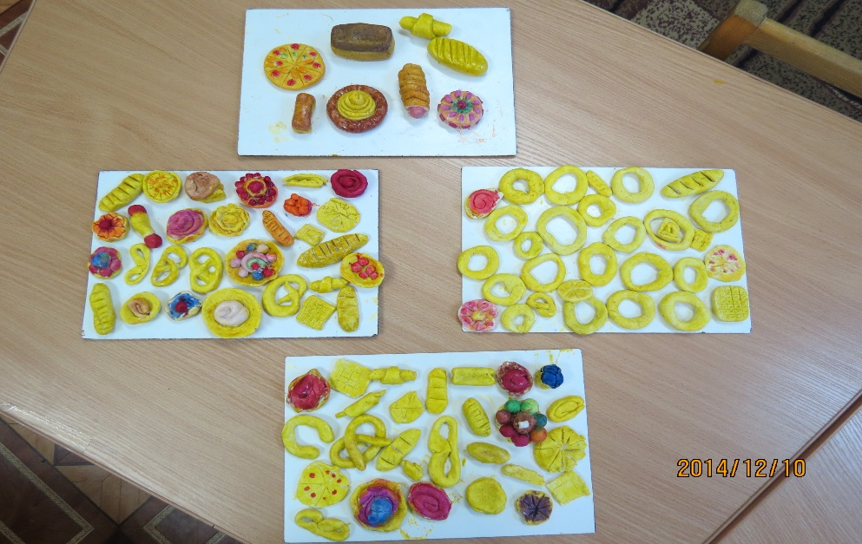
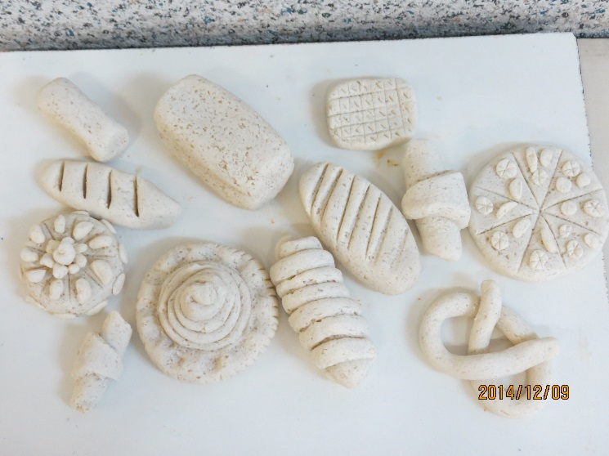
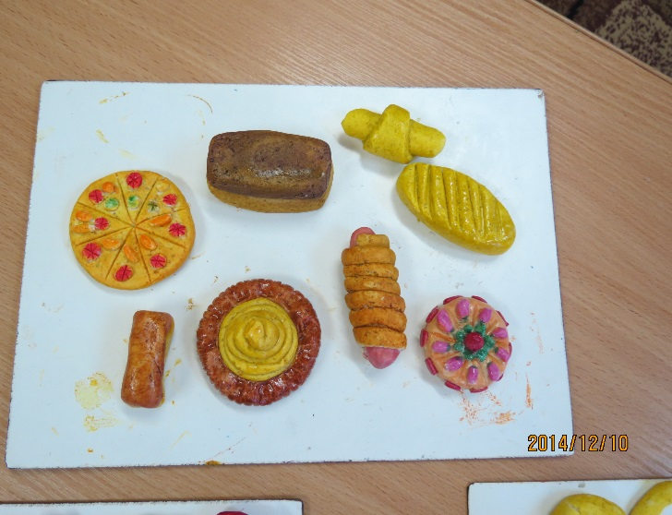
НАШИ РАБОТЫ

Slide 11
РАБОТА С РОДИТЕЛЯМИ
ПРЕДЛОЖИТЬ РОДИТЕЛЯМ СВОДИТЬ СВОЕГО РЕБЕНКА
ХЛЕБНЫЙ МАГАЗИН ИЛИ ХЛЕБНЫЙ ОТДЕЛ
ПОДОБРАТЬ ИНТЕРЕСНУЮ ИНФОРМАЦИЮ В ЭНЦИКЛОПЕ-
ДИИ, В ИНТЕРНЕТЕ, В ХУДОЖЕСТВЕННОЙ ЛИТЕРАТУРЕ
СДЕЛАТЬ С ДЕТЬМИ ПОДЕЛКИ ИЗ БУМАГИ ИЛИ ПРИРОД-
НОГО МАТЕРИАЛА
РАССКАЗАТЬ О ТРАДИЦИЯХ СВОЕЙ СЕМЬИ
ДОМА ПОМОГАТЬ РОДИТЕЛЯМ В ПРИГОТОВЛЕНИИ ПИРОЖКОВ
ИЛИ ДРУГИХ ИЗДЕЛИЙ ИЗ МУКИ И ТЕСТА (приобщать к
совместному труду, воспитывать желание помогать
старшим)

Slide 13
СПАСИБО
ЗА
ВНИМАНИЕ!

